Slide 1
Codificação de Huffman
Eduardo Junior
Juliana Santis

Slide 2
Definição
->A codificação de Huffman é um método de compressão.
-> Usa a frequência de símbolos de um conjunto de dados a ser comprimido.
->Ele foi desenvolvido em 1952 por David A. Huffman.

Slide 3
Funcionamento
-> Uma árvore binária completa é feita a partir da junção dos dois símbolos de menor probabilidade.
->então somados em símbolos auxiliares e estes símbolos auxiliares realocados no conjunto de símbolos.

Slide 4
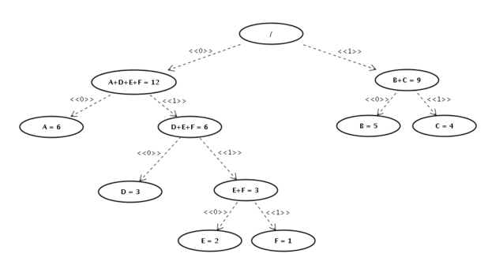
Funcionamento

Slide 5
Heap
-> É uma estrutura de dados, que pode ser utilizada como uma fila de prioridade
-> Para um vetor seja Heap ele deve seguir uma regra, exceto a raiz, “o valor de cada nó é no máximo o valor do seu pai.”

Slide 6
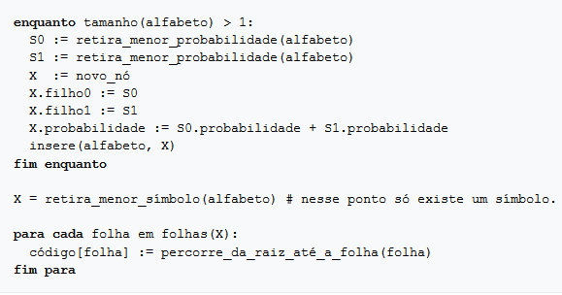
pseudocódigo

Slide 7
Conclusão
->casos reais a compressão obtida pode ser bem maior pois a frequência de alguns símbolos é bastante grande enquanto a de outros é quase nula.

